Slide 1

4.2.4 干线子系统设计
1. 干线子系统的设计范围
干线子系统是综合布线系统中非常关键的组成部分，又称垂直子系统，它由设备间子系统与管理间子系统的之间的布线组成，采用大对数电缆或光缆。两端分别连接在设备间和楼层配线间的配线架上。它是建筑物内综合布线的主馈线缆，是建筑物设备间和楼层配线间之间垂直布放（或空间较大的单层建筑物的水平布线）缆线的统称。
干线子系统包括：
1. 供各条干线接线间之间的电缆走线用的竖向或横向通道；
2. 主设备间与计算机中心间的电缆。

Slide 2
4.2.4 干线子系统设计
2. 干线子系统线缆类型的选择
通常情况下应根据建筑物的结构特点以及应用系统的类型，决定所选用的干线线缆类型。在干线子系统设计时通常使用以下线缆：
（1）62.5/125μm多模光缆。
（2）50/125μm多模光缆。
（3）8.3/125μm单模光缆。
（4）100Ω双绞线电缆（包括4对和大对数（25对、50对、100对等））。
无论是电缆还是光缆，干线子系统都受到最大布线距离的限制（见3.3节）。

Slide 3
4.2.4 干线子系统设计
2. 干线子系统线缆类型的选择
在下列场合，应首先考虑选择光缆：
带宽需求量较大，如银行等系统的干线。
传输距离较长，如园区或校园网主干线。
保密性、安全性要求较高，如保密、安全国防部门等系统的干线。
雷电、电磁干扰较强的场合，如工厂环境中的主干布线。

Slide 4
4.2.4 干线子系统设计
3. 干线子系统的接合方式
通常，干线子系统线缆的接合方式有三种：
（1）点对点端接;
（2）分支递减端接;
（3）电缆直接端接。

Slide 5
4.2.4 干线子系统设计
3. 干线子系统的接合方式
1.)对点端接
点对点端接是最简单、最直接的接合方法。如图4.27所示。
首先要选择一根双绞线电缆或光缆，其容量（电缆对数或光纤芯数）可以支持一个楼层的全部信息插座需要，而且，这个楼层只设一个配线间。
然后从设备间引出这根电缆，经过干线通道，端接于该楼层的一个指定配线间的连接件。这根电缆到此为止，不再往别处延伸。
这根电缆的长度取决于它要连往哪个楼层以及端接的配线间与干线通道之间的距离。

Slide 6
4.2.4 干线子系统设计
干线通道
50对
50对
第5层
第4层
50对
50对
50对
50对
第3层
第2层
50对
50对
50对
第1层
楼层配线间
BD
图4.27 点对点端接方法

Slide 7
4.2.4 干线子系统设计
3. 干线子系统的接合方式
2). 分支递减终接
分支递减终接是用1根大对数干线电缆来支持若干个电信间的通信容量，经过电缆接头保护箱分出若干根小电缆，它们分别延伸到相应的电信间，并终接于目的地的配线设备。如图4.28所示。
当各配线间只用作通往二级交接间的电缆的过往点时，采用单楼层接合方法是比较合适的。也就是说，在这些配线间，没有提供端接I/O用的连接硬件。一根电缆通过干线通道而到达某个指定楼层，其容量足以支持该楼层所有配线间的所有连接信息插座需要。安装人员接着用一个适当大小的绞接盒把这根主电缆与粗细合适的若干根小的电缆连接起来，后者分别连往各个二级交接间。

Slide 8
4.2.4 干线子系统设计
干线通道
第5层
50对
50对
第4层
50对
50对
绞接盒
50对
50对
第3层
第2层
50对
50对
50对
第1层
楼层配线间
500对双绞线电缆
图4.28分支接合方法
BD

Slide 9
4.2.4 干线子系统设计
3. 干线子系统的接合方式
3).电缆直接端接
在必要时可在目的楼层的干线分出一些电缆，把它们横向敷设到各个房间，并按系统的要求对电缆进行端接。
如果建筑物只有一层，没有垂直的干线通道，则可以把设备间内的端点用作计算距离的起点，然后，再估计出电缆到达二级交接间必须走过的距离。
典型的电缆直接端接如图4.29所示。
第五层
干线通道
第四层
第三层
至二级交接间
200对
直达电缆200对
第二层
第一层
图4.29 端接和连接电缆方法

Slide 10
4.2.4 干线子系统设计
4. 干线线缆容量的确定
一般而言，在确定每层楼的干线类型和数量时，都是根据配线子系统所有的各个语音、数据、图像等信息插座的需求与数量来进行推算的。在配线子系统中已经加以描述。主干缆线包括了大对数语音及数据电缆、多秒和单模光纤，4对双绞线电缆。它们的两端分别连接至FD与BD干线侧的模块，缆线与模块的配置等级与容量保持一致。
BD模块在设备侧应与设备的端口容量相等，也可考虑少量冗余量，并可根据支持的业务种类选择相应连接方式的配线模块。数据和语音模块应分别设定配置方案，配置时可参考水平部分FD的内容。

Slide 11
4.2.4 干线子系统设计
4. 干线线缆容量的确定
一般而言，在确定每层楼的干线类型和数量时，都是根据配线子系统所有的各个语音、数据、图像等信息插座的需求与数量来进行推算的。在配线子系统中已经加以描述。主干缆线包括了大对数语音及数据电缆、多秒和单模光纤，4对双绞线电缆。它们的两端分别连接至FD与BD干线侧的模块，缆线与模块的配置等级与容量保持一致。
对语音业务，大对数主干电缆的对数应按每1个电话8位模块通用插座配置1对线，并应在总需求线对的基础上预留不小于10%的备用线对。
对于数据业务，应按每台以太网交换机设置1个主干端口和1个备份端口配置。当主干端口为电接口时，应按4对线对容量配置，当主干端口为光端口时，应按1芯或2芯光纤容量配置。

Slide 12
4.2.4 干线子系统设计
4. 干线线缆容量的确定
当工作区至电信间的水平光缆需延伸至设备间的光配线设备时（BD/CD）时，主干光缆的容量应包括所延伸的水平光缆光纤的容量。
主干缆线侧配线设备容量应与主干缆线的容量相一致；设备侧的配线设备容量应与设备应用的光、电主干端口容量相一致或与干线配线设备容量相等，也可考虑少量冗余量，并可根据支持的业务种类选择相应连接方式的配线模块。
（1）支持数据的干线子系统光缆用量计算
干线子系统建筑物主干光缆各部分之间的相互关系如图4.30所示。
ΔL_{f2}
FD
FD
SW/Hub
BD（或ODF或BD/FD）
L_{bfn}
ΔL_{f3}
图4.30干线子系统干线光缆各部分之间的相互关系

Slide 13
4.2.4 干线子系统设计
4. 干线线缆容量的确定
① 至各层（区）支持数据的建筑物主干光缆用量计算
Lfn＝（Lbfn＋Lf3＋Lf2）Gfn
其中：Lfn：至第n层（区）支持数据的干线光缆用量；
Lbfn：第n层（区）FD与BD之间缆线路由距离；
Lf2：在电信间光缆预留长度，长度一般为35m。
Lf3：在设备间光缆预留长度，长度一般为35m。
Gfn：至第n层干线子系统光缆的根数。
② 建筑物内支持数据的干线子系统光缆用量计算
Lf＝Lfn
其中：Lf为建筑物内支持数据的干线子系统光缆的总长度。

Slide 14
4.2.4 干线子系统设计
4. 干线线缆容量的确定
（2）支持数据的干线子系统4对双绞线电缆用量计算
支持数据的干线子系统4对双绞线电缆各部分之间的相互关系如图4.31所示。
ΔL_{c2}
FD
FD
SW/Hub
BD（或BD/FD）
L_{bcn}
ΔLc₃
图4.31干线子系统干线电缆各部分之间的相互关系

Slide 15
4.2.4 干线子系统设计
4. 干线线缆容量的确定
① 至各层（区）支持数据的干线子系统4对双绞线电缆根数计算 G_{bn}=第n层（区）SW（或Hub）或SW群（或Hub群）的数量＋冗余数量
② 至各层（区）支持数据的干线子系统4对双绞线电缆用量计算 L_{bn}＝（L_{bcn}＋DL_{c3}＋DL_{c2}）´G_{bn} 其中：L_{bn}：至第n层（区）支持数据的4对双绞线电缆用量； L_{bcn}：第n层（区）FD与BD之间缆线路由距离； DL_{c2}：在电信间光缆预留长度，长度一般为0.5~2m。 DL_{c3}：在设备间光缆预留长度，长度一般为3~5m。 G_{fn}：至第n层干线子系统光缆的根数。 ③ 建筑物内支持数据的干线子系统光缆用量计算

Slide 16
4.2.4 干线子系统设计
5. 干线子系统的布线路由设计
干线线缆的布线路由的选择走向应选择较短的安全的路由。干线子系统的布线大多是垂直的，但也有水平的。
路由的选择要根据建筑物的结构以及建筑物内预留的管道等决定。
目前，垂直型的干线布线路由主要采用电缆井和电缆孔两种方法。
对于单层平面建筑物水平型的干线布线路由主要用金属管道和电缆托架两种方法。

Slide 17
4.2.4 干线子系统设计
5. 干线子系统的布线路由设计
1). 电缆通道类型
干线子系统是建筑物内的主馈电缆，在大型建筑物内，都有开放型通道和弱电间。开放型通道通常是从建筑物的最低层到楼顶的一个开放空间，中间没有隔断，如通风道或电梯通道。弱电间是一连串上下对齐的小房间，每层楼都有一间。在这些房间的地板上，预留圆孔或方孔。并将它们从地板上向上延伸25mm，为所有电缆孔建造高的护栏。在综合布线中，将方孔称为电缆井，圆孔称为电缆孔。
干线子系统通道就是由一连串弱电间地板垂直对准的电缆井或电缆孔组成。弱电间的每层封闭型房间做楼层配线间。

Slide 18
4.2.4 干线子系统设计
5. 干线子系统的布线路由设计
2). 确定通道规模
确定干线子系统的通道规模主要就是确定干线通道和配线间的数目。确定的依据就是布线系统所要服务的可用楼层面积。如果所有给定楼层的所有信息插座都在配线间的75m范围之内，那么采用单干线接线系统。也就是说，采用一条垂直干线通道，且每个楼层只设一个配线间。如果有部分信息插座超出配线间75m范围之外，那就要采用双通道干线子系统，或者采用经分支电缆与设备间相连的二级交接间。
一般来说，同一幢大楼的配线间都是上下对齐的，如果未对齐，可采用大小合适的电缆管道系统将其连通。
在楼层配线间里，要将电缆井或电缆孔设置在靠近支持电缆的墙壁附近。但电缆井或电缆孔不应妨碍端接空间。

Slide 19
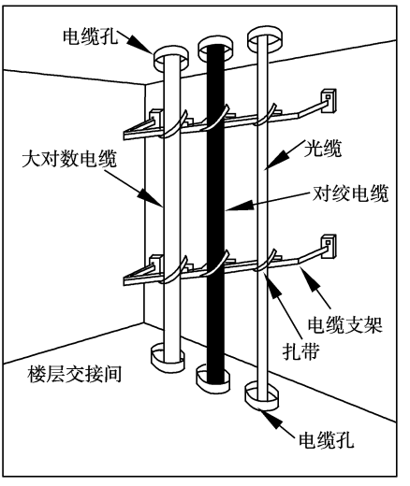
4.2.4 干线子系统设计
5. 干线子系统的布线路由设计
3). 垂直通道布线
（1）电缆孔方法。干线通道中所用的电缆孔是很短的管道，通常是用一根或数根直径为100mm的金属管做成。它们嵌在混凝土地板中，这是在浇注混凝土地板时嵌入的，比地板表面高出25 mm ~100mm。也可直接在地板上预留一个大小适当的孔洞。电缆往往捆在钢丝绳上，而钢丝绳又固定到墙上已铆好的金属条上。当配线间上下都对齐时，一般可采用电缆孔方法，如图4.33所示。
图4.33 电缆孔布线

Slide 20
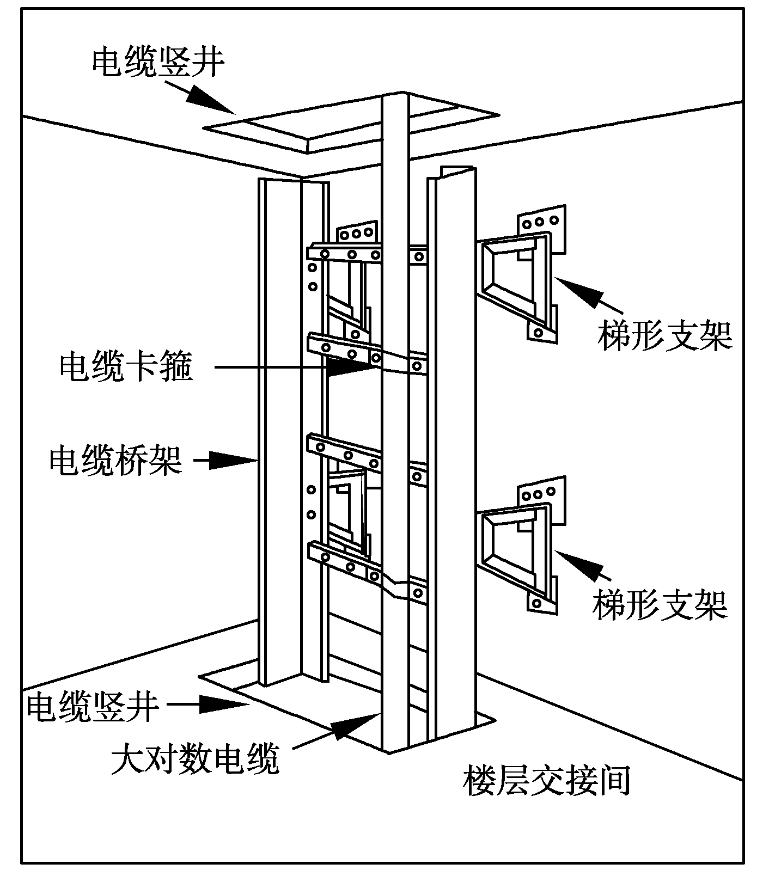
4.2.4 干线子系统设计
5. 干线子系统的布线路由设计
3). 垂直通道布线
（2）电缆井方法。电缆井是指在每层楼上开出的一些方孔，一般宽度为30cm，并有2.5cm高的井栏，具体大小要根据所布干线电缆的数量而定，如图4.34所示。在很多情况下，电缆井不仅仅是为综合布线系统的电缆而开设的，换句话说，其他许多系统比如监控系统、消防系统、保安系统等弱电系统所用的电缆也都与之共用同一个电缆井。
图4.34 电缆井布线

Slide 21
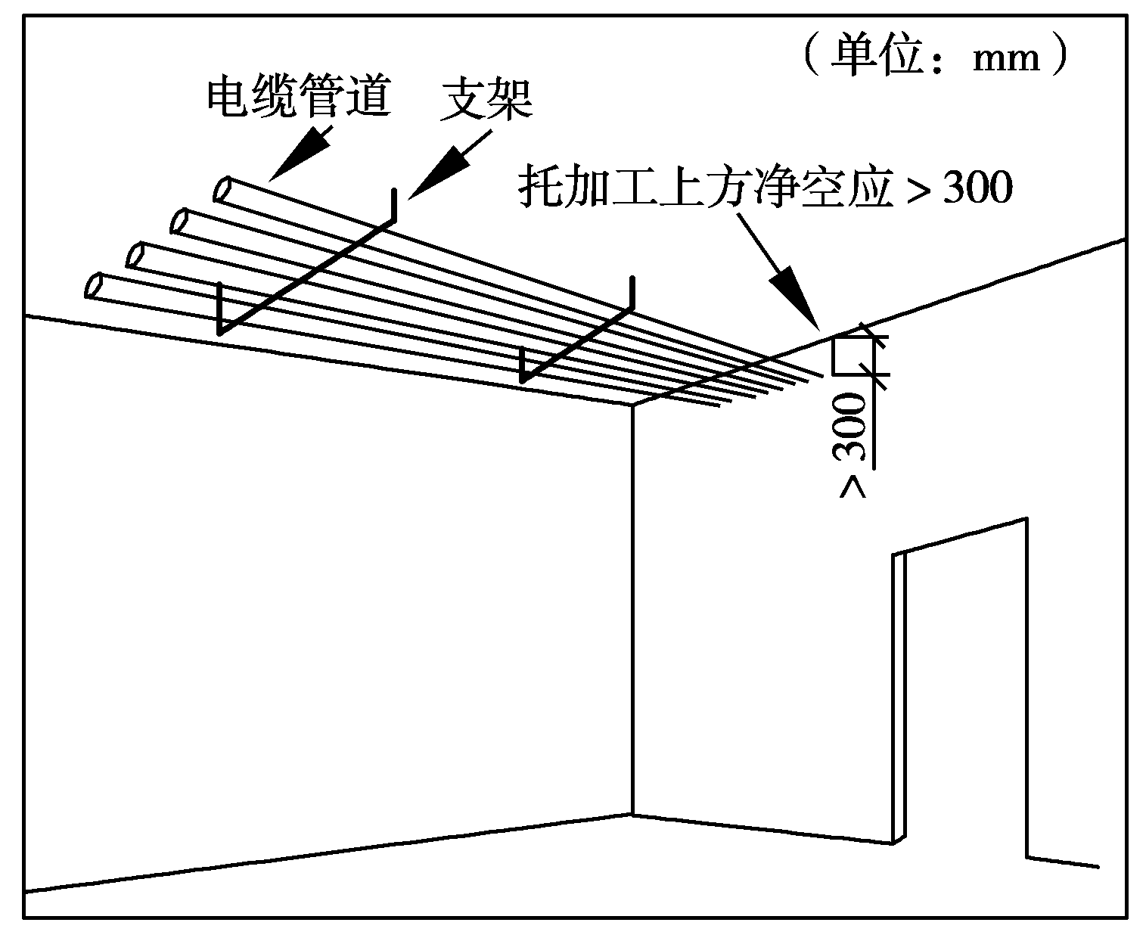
4.2.4 干线子系统设计
5. 干线子系统的布线路由设计
4). 横向通道布线
（1）金属管道方法
金属管道方法是指在水平方向架设金属管道，金属管道对干线电缆起到支撑和保护的作用。线缆穿放在管道等保护体内，管子可沿墙壁、顶棚明敷，也可暗敷于墙壁、楼板及地板等内部，如图4.35所示为穿越墙壁的管道。
图4.35 金属管道

Slide 22
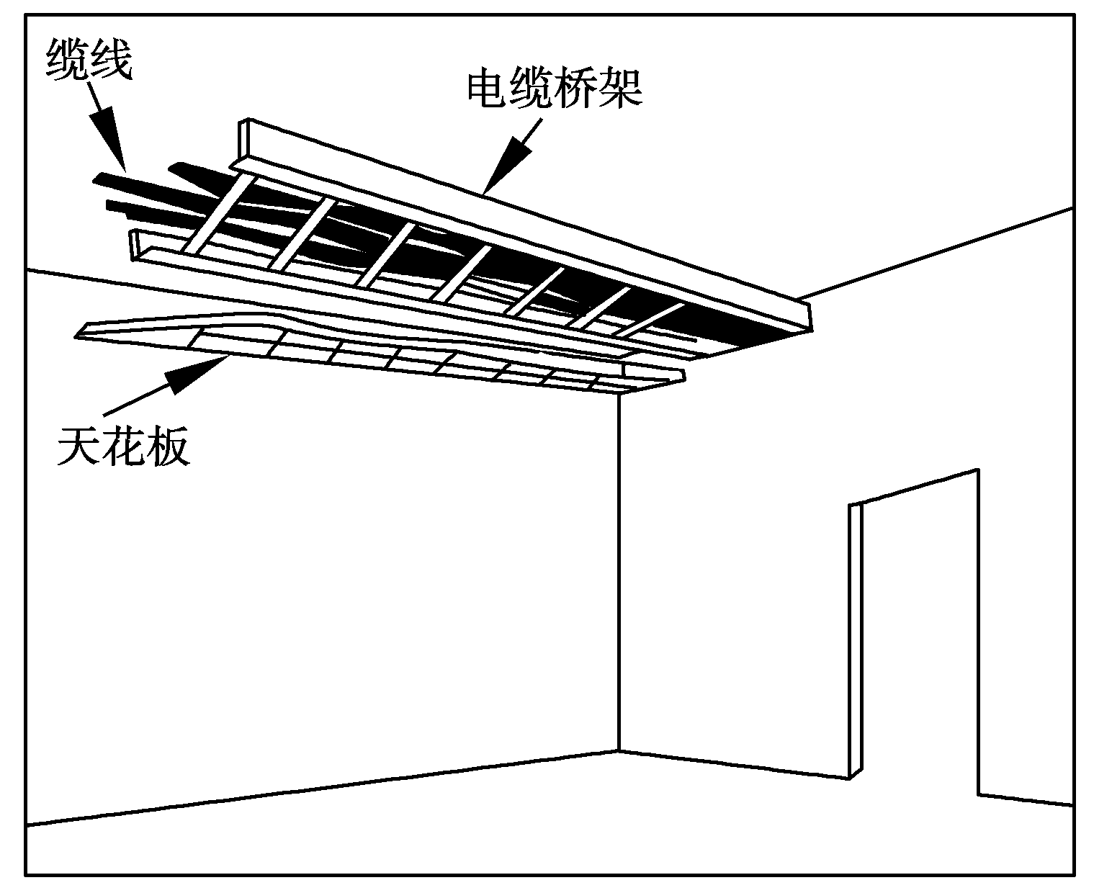
4.2.4 干线子系统设计
5. 干线子系统的布线路由设计
4). 横向通道布线
（2）电缆桥架方法
电缆桥架包括梯架、托架、线槽三种形式。电缆梯架一般是铝制或钢制部件，外形很像梯子，但在两侧加上了挡板，是电缆桥架的一种。若将它们安装在建筑物墙壁上，就可供垂直电缆走线；若安装在天花板上（吊顶内），就可供水平电缆走线。电缆铺在梯架上，由水平支撑件固定住，如图4.36所示。

Slide 23
4.2.4 干线子系统设计
5).干线路由方案设计应注意的问题
5. 干线子系统的布线路由设计
（1）不同主干线缆之间的隔离
布线设施中服务于不同功能的主干线缆应尽可能分离成独立的路径。例如，语音和数据主干应在两条分离的主干管道系统中或两组主干管道中走线。支持视频应用的线缆和光缆应穿入相关的第三条主干管道。主干线缆分离的目的是减少不同服务线路之间电磁干扰的可能性，并为不同种类的线缆（电缆和光缆）提供一层物理保护。这种分离可以简化整体线缆系统管理，为线缆提供整齐的路径、封装和端接。线缆的分离可以通过以下方法完成：
不同的主干管道；
主干管道中独立的内部通道；
独立的主干或套管；
线槽内金属隔板隔离。

Slide 24
4.2.4 干线子系统设计
5).干线路由方案设计应注意的问题
5. 干线子系统的布线路由设计
（2）垂直线缆的支撑
垂直主干线缆的正确支撑不仅对于系统的性能，而且对于专用通信间中及四周工作人员的安全是至关重要的。如果线缆过重或支撑点过少会影响系统的长期性能。
在选择垂直支撑系统时，线缆可承受的垂直距离是一个要考虑的因素，垂直距离以米为单位，它是线缆在不降低系统等级的情况下，可以承受的长期拉伸应力的线性函数。不同的线缆对所能承受的最大拉力均有明确限制，在设计和施工中应注意满足其要求。
（3）电缆井（孔）的防火
弱电竖井的烟筒效应对防火是非常不利的，因此当采用电缆井、电缆孔方式时，在线缆布放完后应该用防火材料密封所有的电缆井或电缆孔，包括其中有电缆的电缆井和电缆孔。

Slide 25
4.2.5 电信间设计
电信间主要为楼层安装配线设备（为机柜、机架、机箱等安装方式）和楼层计算机网络设备（HUB或SW）的场地，并可考虑在该场地设置缆线竖井、等电位接地体、电源插座、UPS配电箱等设施。在场地面积满足的情况下，也可设置建筑物诸如安防、消防、建筑设备监控系统、无线信号覆盖等系统的布缆线槽和功能模块的安装。如果综合布线系统与弱电系统设备合设于同一场地，从建筑的角度出发，称为弱电间。

Slide 26
4.2.5 设备间和电信间设计
1. 电信间的设计要点
综合布线系统设备间设计主要是与土建设计配合协调，由综合布线系统工程提出对设备间的位置、面积、内部装修等统一要求，与土建设计单位协商确定，具体实施均属土建设计和施工的范围，工程界面和建设投资的划分也是按上述原则分别划定的。综合布线系统设备间设计主要是在设备间内安装通信或信息设备的工程设计和施工，主要是与土建设计与通信网络系统和综合布线系统有关的部分。

Slide 27
4.2.5 电信间设计
1．电信间设计要求
（1）电信间的位置和数量
楼层配线间的主要功能是供水平布线和主干布线在其间互相连接。电信间最理想的位置是位于楼层平面的中心，各楼层电信间、竖向缆线管槽及对应的竖井宜上下对齐。电信间内不应设置与安装的设备无关的水、风管及低压配电缆线管槽与竖井。
电信间应与强电间分开设置，以保证通信安全。电信间内信息通信网络系统设备及布线系统设备宜与弱电系统布线设备分设在不同的机柜内。当各设备容量配置较少时，亦可在同一机柜内作空间物理隔离后安装。
电信间的数量应按所服务的楼层范围及工作区信息点密度与数量来确定。同楼层信息点数量不大于400个，水平线缆长度在90m范围以内，宜设置一个电信间；当超过这一范围或工作区的信息点数量大于400个时，宜设两个或多个电信间，以求减少水平电缆的长度，缩小管辖和服务范围，保证通信传输质量。当每个楼层的信息点数量较少，且水平线缆长度不大于90m时，宜几个楼层合设一个电信间。

Slide 28
4.2.5 电信间设计
1．电信间设计要求
（2）电信间的面积和布局
一般情况下，综合布线系统的配线设备和计算机网络设备采用19in标准机柜安装。如果按建筑物每个楼层1000m2面积，电话和数据信息点各为200个考虑配置，大约需要有2个19in（42U）的机柜空间，以此测算电信间面积至少应为5m2（2.5m×2.0m）。也可根据工程中配线设备和网络设备的容量进行调整。
当有信息安全等特殊要求时，应将所有涉密的信息通信网络设备和布线系统设备等进行空间物理隔离或独立安装在专用的电信间内，并应设置独立的涉密机柜及布线管槽。

Slide 29
4.2.5 电信间设计
1．电信间设计要求
（3）电信间的供电
电信间的网络有源设备应由设备间或机房不间断电源（UPS）供电，并为了便于管理，可采用集中供电方式。并应设置至少2个220V、10A带保护接地的单相电源插座，但不作为设备供电电源。

Slide 30
4.2.5 电信间设计
1．电信间设计要求
（4）电信间的环境
电信间内温度应保持在10～35℃，相对湿度应保持在20%～80%之间。电信间温、湿度按配线设备要求提出，如在机柜中安装计算机网络设备（HUB/SW）时的环境应满足设备提出的要求，温、湿度的保证措施由空调专业负责解决。
电信间的水泥路面应高出本层地面不小于100mm或设置防水门槛。室内地面应具有防潮、防尘、防静电等措施。
电信间应采用外开防火门，房门的高度不应小于2.0m，净宽不应小于0.9m。电信间内梁下净高不应小于2.5m。
电信间内以总配线设备所需的环境要求为主，适当考虑安装少量计算机网络等设备制定的规定，如果与程控电话交换机、计算机网络等主机和配套设备合装在一起，则安装工艺要求应执行相关规范的规定。

Slide 31
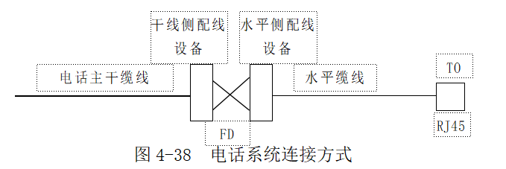
4.2.5 电信间设计
2.电信间配线设备
（1）电信间配线设备间的连接方式
电信间FD与电话交换配线及计算机网络设备之间的连接方式应符合以下要求。
① 电话交换配线的连接方式。电话交换配线的连接方式应符合图4-38要求。

Slide 32
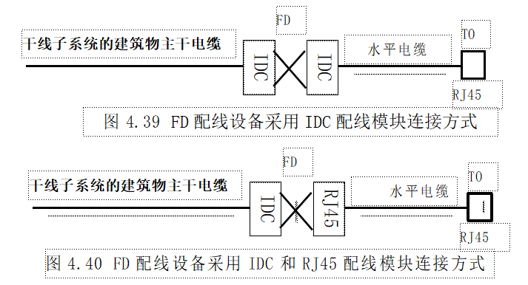
4.2.5 电信间设计
2.电信间配线设备
（1）电信间配线设备间的连接方式
FD支持电话系统配线设备有两大类：FD配线设备采用IDC配线模块，如图4.39所示；FD配线设备建筑物主干侧采用IDC配线架和水平侧采用RJ-45配线模块。如图4.40所示。

Slide 33
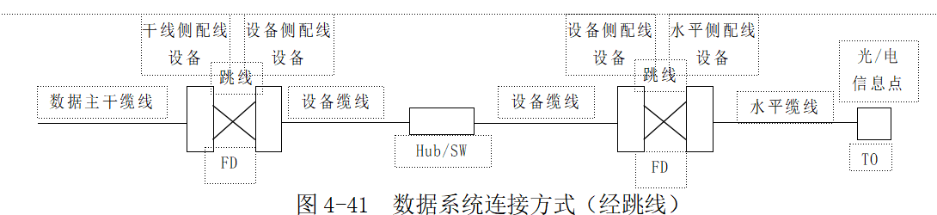
4.2.5 电信间设计
2.电信间配线设备
（1）电信间配线设备间的连接方式
② 计算机网络设备连接方式。计算机网络设备(也就是数据系统)连接方式通常由两种方式进行互通。
第一种方式是交叉连接方式，即跳线连接方式,如图4-41所示。在电信间内所安装的计算机网络设备通过设备缆线（电缆或光缆）连接至配线设备（FD）以后，经过跳线管理，将设备的端口经过水平缆线连接至工作区的终端设备，此种为传统的连接方式，称为交叉连接方式。

Slide 34
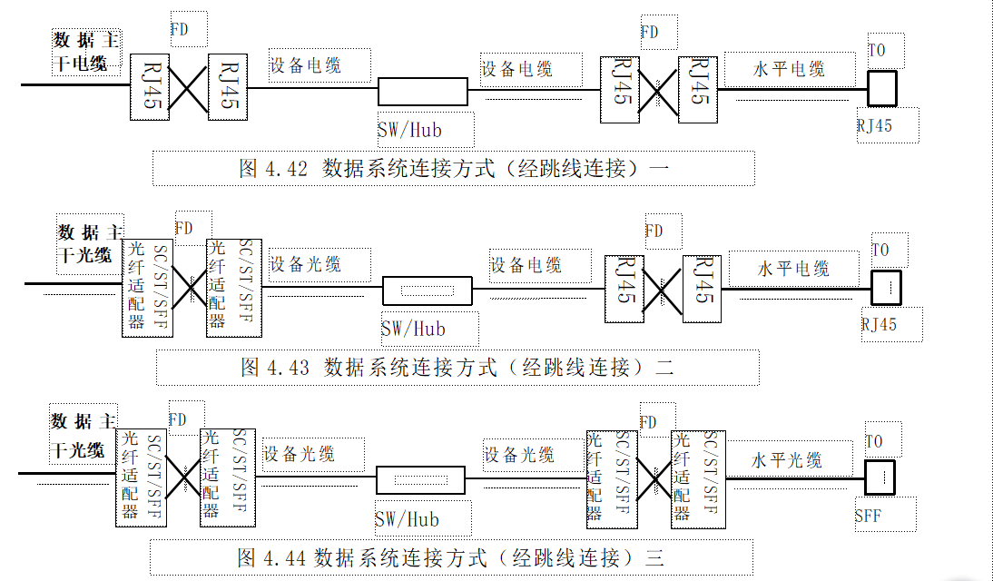
4.2.5 电信间设计

Slide 35
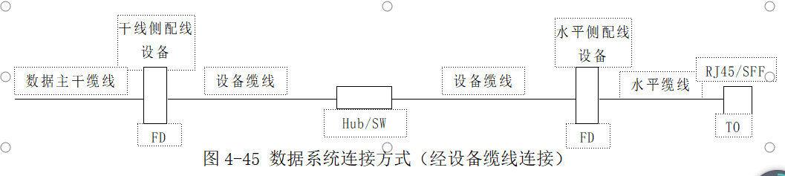
4.2.5 电信间设计
2.电信间配线设备
（1）电信间配线设备间的连接方式
第二种方式是互联连接方式，即经设备缆线连接方式，如图4-45所示。
在此种连接方式中，利用网络设备端口连接模块（点或光）取代设备侧的配线模块。这时，相当于网络设备的端口直接通过跳线连接至模块，既减少了线段和模块以降低工程造价，又提高了通路的整体传输性能。因此，可以认为是一种优化的连接方式。

Slide 36
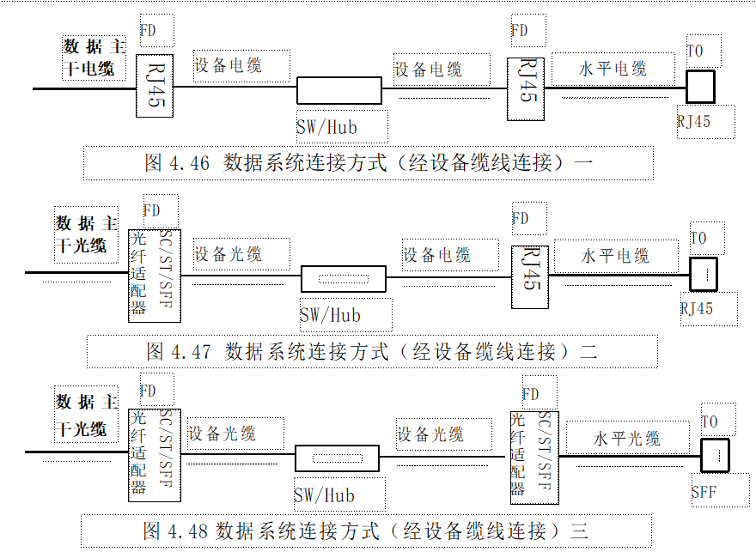
4.2.5 电信间设计

Slide 37
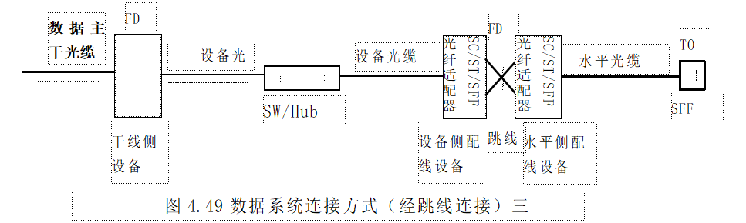
4.2.5 电信间设计
2.电信间配线设备
（1）电信间配线设备间的连接方式
第三种方式是数据主干侧经设备缆线连接，水平侧经跳线连接如图4.49所示。

Slide 38
4.2.5 电信间设计
2.电信间配线设备
（2）电信间配线设备配置
电信间的配线模块（FD）分为水平侧、设备侧和干线侧等几类模块，模块可以采用IDC连接模块（以卡接方式连接线对的模块）和快速插接模块（RJ45）。FD在配置时应按业务种类分别加以考虑，设备间的BD、CD也可参照以下原则配置。
① 配线模块选择原则。连接至电信间的每一根水平电缆/光缆应终接于相应的配线模块，配线模块与缆线容量相适应。电信间FD主干侧各类配线模块应按电话交换机、计算机网络的构成及主干电缆/光缆的所需容量要求及模块类型和规格的选用进行配置。
A．多线对端子配线模块可以选用4对或5对卡接模块，每个卡接模块应卡接1根4对对绞电缆。一般100对卡接端子容量的模块可卡接24根（采用4对卡接模块）或卡接20根(采用5对卡接模块)4对对绞电缆。
B.25对端子配线模块可卡接1根25对大对数电缆或6根4对对绞电缆。

Slide 39
4.2.5 电信间设计
2.电信间配线设备
（2）电信间配线设备配置
C.回线式配线模块（8回线或10回线）可卡接2根4对对绞电缆或8/10回线。回线式配线模块的每一回线可以卡接1对入线和1对出线。回线式配线模块的卡接端子可以为连通型、断开型和可插入型三类不同的型号。
D. RJ45配线模块（由24或48个8位模块通用插座组成）每1个RJ45插座应可卡接1根4对对绞电缆。 E. 光纤连接器件每个单工端口应支持1芯光纤的连接，双工端口则支持2芯光纤的连接。 F. 各配线设备跳线可按以下原则选择与配置：
电话跳线宜按每根1对或2对对绞电缆容量配置，跳线两端连接插头采用IDC或RJ45型。
数据跳线宜按每根4对对绞电缆配置，跳线两端连接插头采用IDC或RJ45型。
光纤跳线宜按每根1芯或2芯光纤配置，光跳线连接器件采用ST、SC或SFF型。

Slide 40
4.2.5 电信间设计
2.电信间配线设备
（2）电信间配线设备配置
② 模块选择。
IDC模块选择：
A. 110型。通常水平电缆与跳线之间的IDC模块有4对和5对两种。有的6类布线系统中采用64对110型模块。对语音通信通常采用此类模块。
B.25对卡接式模块。卡接水平电缆与插接挑线的端子处于正、反两个部位，每个25对模块最多可卡接6根水平电缆。
C.回线式（8回线或10回线）端接模块。该模块的容量有8回线和10回线两种。上述各种IDC配线模块有3类、5类、5e类和6类产品可以用来支持语音和数据通信网络的应用。
RJ45配线模块选择：
此种模块以12口、24口、48口为单元组合，通常以24口为一个单元。RJ45端口有利于跳线的位置变更，经常使用在数据网络中。该模块有5类、5e类、6类和7类产品。

Slide 41
4.2.5 电信间设计
2. 电信间配线设备
（3）楼层配线设备FD容量的确定
① FD的IDC配线模块容量确定
FD的IDC配线模块各部分之间的关系如图4.50所示，IDC配线模块用于支持语音连接。

Slide 42
4.2.5 电信间设计
2. 电信间配线设备
A. 至水平侧支持语音FD的IDC配线模块基本单元（100对）数量
M_{hipn}＝T_{pn}÷24（20）
其中：M_{hipn}：第n层（区）楼层配线设备FD至水平电缆侧支持语音IDC配线模块的基本单元数量，取整数值；
T_{pn}：第n层（区）的电话信息点数量；
24（20）：采用4（5）对卡接模块时，1个规格为100对基本单元的IDC配线架可支持24（20）个电话信息点。
B.至建筑物主干侧支持语音FD的IDC配线模块基本单元（100对）数量
M_{bipn} =T_{pn}×1.1÷100
其中：M_{bipn} =：第n层（区）楼层配线设备FD至建筑物主干侧支持语音IDC配线模块的基本单元数量，取整数值；

Slide 43
4.2.5 电信间设计
2. 电信间配线设备
C.FD的IDC配线模块总容量（总对数）
P_{in}＝（M_{hipn}＋M_{bipn}）×100
其中：P_{in}：为第n层（区）楼层配线设备FD支持语音规格100对IDC配线模块的总容量。
D.FD的IDC配线模块跳线
跳线按每根1对双绞线电缆容量配置，跳线两端连接插头采用IDC型，跳线根数＝T_{pn}根。

Slide 44
4.2.5 电信间设计
2. 电信间配线设备
② 支持语音和数据FD的RJ45配线模块（24口模块）容量的确定
FD的RJ45的配线模块各部分之间的关系如图4.51和4.52所示

Slide 45
4.2.5 电信间设计
2. 电信间配线设备
A．至水平侧FD的RJ45配线模块的基本单元数量
M_{hrpn}=T_{pn}÷24
M_{hrdn}=T_{dn}÷24
其中：M_{hrpn}、M_{hrdn}：第n层（区）楼层配线设备FD至水平侧支持语音和数据规格24口RJ45配线模块的基本单元数量，取整数值。
B. 至干线侧FD的RJ45配线模块的基本单元数量
M_{brdn}=M_{hrdn}
其中：M_{brdn}：第n层（区）楼层配线设备FD至建筑物主干电缆侧支持数据规格24口RJ45配线模块的基本单元数量，取整数值。

Slide 46
4.2.5 电信间设计
2. 电信间配线设备
C. FD的RJ45配线模块总量
P_{rn}＝（M_{hrpn}＋M_{brdn＋}M_{hrdn}）×24
其中：P_{rn}：第n层（区）楼层配线设备FD支持语音和数据规格24口RJ45配线模块的总容量。
D.FD的IDC和RJ45配线模块跳线
支持语音跳线：跳线按每根1对双绞线电缆容量配置，跳线一端连接插头采用IDC型，另一端采用连接插头采用RJ45型，跳线根数＝T_{pn}根。
支持数据跳线：跳线按每根4对双绞线电缆容量配置，跳线两端连接插头采用RJ45型，跳线根数＝T_{dn}根。

Slide 47
4.2.5 电信间设计
③ 支持数据FD光纤连接盘容量的确定
FD的光纤连接盘各部分之间的关系如图4.53所示。
FD
水平光缆
T_{dn}
建筑物主干光缆
TO(TP)
M_{bfn}
图4.53 支持数据FD的光纤连接盘各部分之间的关系

Slide 48
4.2.5 电信间设计
2. 电信间配线设备
A. 至水平侧光纤FD的光纤连接盘的基本单元数量（6口、12口或24口双工连接器）
M_{hfn}=T_{dn}÷12
其中：M_{hfn}：第n层（区）楼层配线设备FD至水平侧支持数据光纤连接盘（双工）基本单元数量，取整数值。
T_{dn}：第n层（区）的光纤信息点（双工）数量。
B. 至干线侧FD的光纤连接盘的基本单元数量
M_{bfn}=M_{hfn}
其中：M_{bfn}：第n层（区）楼层配线设备FD至建筑物主干侧支持数据光纤连接盘（双工）的基本单元数量，取整数值。

Slide 49
4.2.5 电信间设计
2. 电信间配线设备
C. FD的光纤连接盘总容量
P_{fn}＝（M_{hfn}＋M_{bfn}）×12
其中：P_{fn}：第n层（区）楼层配线设备FD支持数据光纤连接盘（双工）的总容量。
D.光纤跳线按每根2芯光纤配置，光纤跳线两端连接器件采用ST、SC或SFF型。

Slide 50
习题
一、思考题
9．干线子系统设计范围包括哪些？
10．干线子系统的线缆有几类？选择的依据是什么？
11．干线子系统的结合方式有几种？
12．干线子系统的布线方式有哪些？如何选用？
13．干线子系统是否都是垂直布放，为什么？
14．电信间和设备间的概念是什么？它们有什么区别和联系？对环境有哪些要求？
15．在建筑物中应如何确定设备间的位置？
16．在建筑物中应如何确定电信间的位置？

Slide 51
习题
二、计算题
4.已知某建筑物其中一楼层采用光纤到桌面的布线方案，该楼层共有50个光纤点，每个光纤信息点均布设一根室内2芯多模光纤至建筑物的设备间，请问设备间的机归内应选用西蒙、IBDN、安普、康普、泛达、南京普天、一舟等品牌的光纤配线架？数量多少？需要订购多少个光纤耦合器？
5.已知某校园网内有10幢教学和办公楼，其中一幢为校园网中心，其余9幢各需要布设一根8芯的单模光纤至网络中心机房，以构成校园网的光纤骨干网络。网络中心机房为管理好这些光缆应配备西蒙、IBDN、安普、康普、泛达、南京普天、一舟等品牌的何种规格的光纤配线架？数量是多少？光纤耦合器多少个？需要订购多少根光纤跳线？

Slide 52
习题
二、计算题
6. 已知某建筑物需要进行综合布线，某一层设300个信息插座，其中200个网络信息点，各信息点要求接入速率为100Mbps，100个电话语音点，而该层楼层配线间到设备间的距离为60米，请确定该建筑物该层的干线电缆类型及线对数。

Slide 53
习题
三、实训题
1. 设计并绘制多人办公室、集中办公区、会议室、学生宿舍、超市、等场所信息点布置。
2. 以校园中的一幢建筑物（分别为教学楼、办公楼、图书馆、实验楼、学生宿舍楼）作为设计对象作一个简单的综合布线系统设计，内容包括：
（1）综合布线系统方案设计，主要包括各工作区信息分布及数量，配线子系统选用线缆类型、数量，干线子系统线缆、数量等。
（2）绘制综合布线系统拓扑图。
（3）绘制综合布线系统管路槽道路由图和信息点平面图。

Slide 54
习题
3.XX大学学生公寓布线方案设计，建筑情况及要求如下：
（1）该大学共有20幢公寓式建筑，其中本科宿舍13幢，硕士生宿舍3幢，博士生宿舍1幢，留学生宿舍2幢，继续教育生宿舍1幢。
（2）共计8200间宿舍，其中本科生宿舍3500间，硕士生宿舍1500间，博士生宿舍800间，留学生宿舍1200间，继续教育生宿舍1200间。
（3）本科生宿舍每个房间设置5个信息点（4个网络点＋1个电话点），硕士生宿舍每个房间设置4个信息点（3个网络点＋1个电话点），博士生、留学生、继续教育生宿舍每个房间设置2个信息点（1个网络点＋1个电话点）。
设计各公寓楼的配线子系统及干线子系统的线缆选择和布线方式。

Slide 55
习题
4.某办公大楼高12层（层高3.5米），计算机中心设在6层，电话主机房设在6层，但不在同一位置。要求每层50个信息点，50个语音点（最近20米、最远80米），总计数据点600个，语音点600个。数据、语音配线子系统均使用6类非屏蔽双绞线电缆；数据垂直干线电缆采用室内6芯多模光纤；语音垂直干线系统采用5类25对大对数电缆。
请计算并设计：
（1）跳线数量、信息模块数量、信息插座底盒和面板数量。
（2）配线子系统线缆数量。
（3）干线子系统线缆数量。
（4）数据配线架需求数量。
（5）光纤配线架需求数量。

